Slide 2
Page 2

Slide 3
Éléments du Cadre
Page 3

Slide 4
Éléments du Cadre
Page 4

Slide 5
Piliers d’une expérience positive
Page 5

Slide 6
Vision
Page 5

Slide 7
PRIORITÉS STRATÉGIQUES

Slide 8
PRIORITÉ STRATÉGIQUE N° 1 : INTÉGRER UNE EXPÉRIENCE CENTRÉE SUR LES AJA TOUT AU LONG DES SOINS ET DE LA SURVIE
Page 7

Slide 9
PRIORITÉ STRATÉGIQUE N° 2 : PRODIGUER DES SOINS INTERDISCIPLINAIRES, INTÉGRÉS ET COMPLETS AINSI QU’UN SOUTIEN À LA SURVIE QUI RÉPONDENT AUX BESOINS PARTICULIERS DES AJA ATTEINTS DE CANCER
Page 8

Slide 10
PRIORITÉ STRATÉGIQUE N° 3 : ACCROÎTRE L’ACCÈS À DES APPROCHES DE POINTE EN MATIÈRE DE SOINS ET DE SOUTIEN À LA SURVIE POUR LES AJA ATTEINTS DE CANCER
Page 9

Slide 11
PRIORITÉ STRATÉGIQUE N° 4 : AMÉLIORER L’EXPÉRIENCE DES AJA ATTEINTS DE CANCER GRÂCE À DES DONNÉES PROBANTES
Page 10

Slide 12
PLATEFORMES DE SOUTIEN

Slide 13
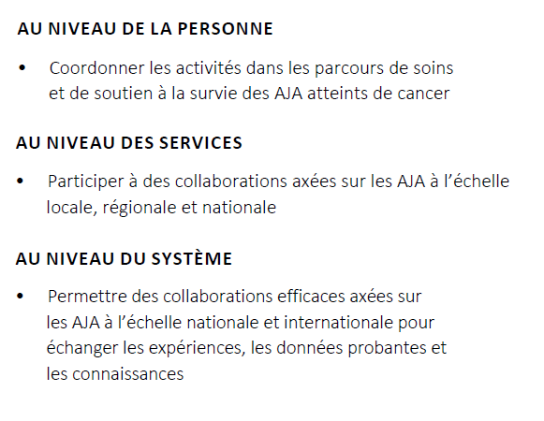
PLATEFORME DE SOUTIEN N° 1 : PARTENARIATS DÉDIÉS AUX AJA ATTEINTS DE CANCER
Page 12

Slide 14
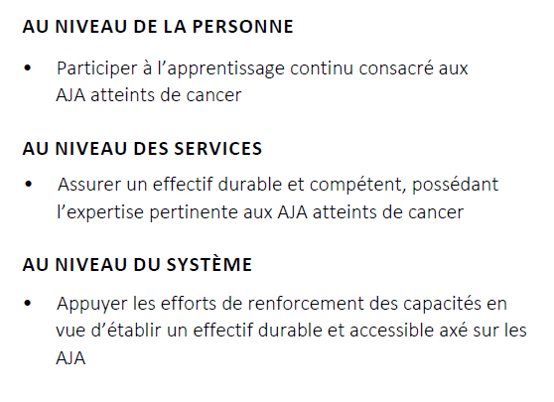
PLATEFORME DE SOUTIEN N° 2 : EFFECTIF FORMÉ POUR RÉPONDRE AUX BESOINS DES AJA ATTEINTS DE CANCER
Page 13

Slide 15
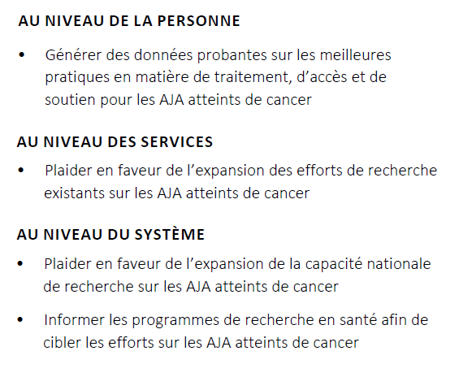
PLATEFORME DE SOUTIEN N° 3 : RECHERCHE AXÉE SUR LES BESOINS DES AJA ATTEINTS DE CANCER
Page 14

Slide 16
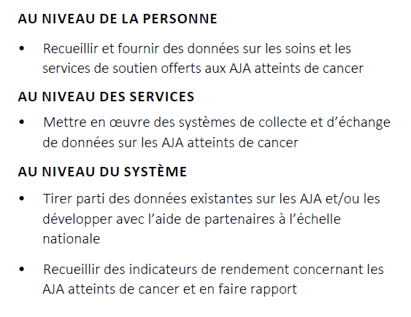
PLATEFORME DE SOUTIEN N° 4 : DONNÉES RELATIVES AUX AJA ATTEINTS DE CANCER
Page 15

Slide 17
Votre appel à l’action!
Aidez à mettre en œuvre le Cadre en apportant votre contribution, que ce soit au niveau de la personne, des services ou du système.
Page 16

Slide 18
VEUILLEZ DIFFUSER LE CADRE
partenariatcontrelecancer.ca

